Slide 1
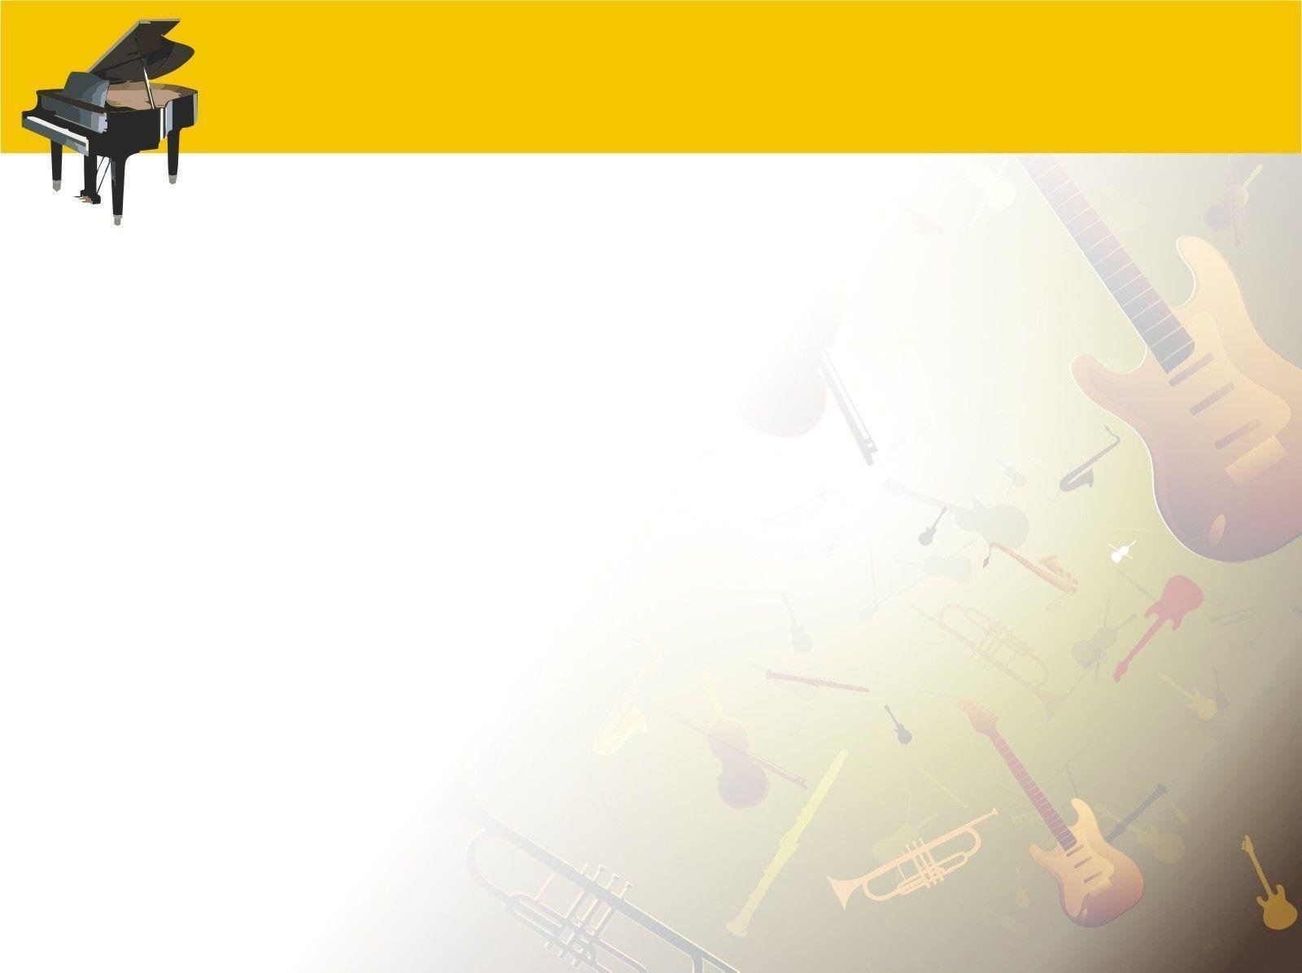
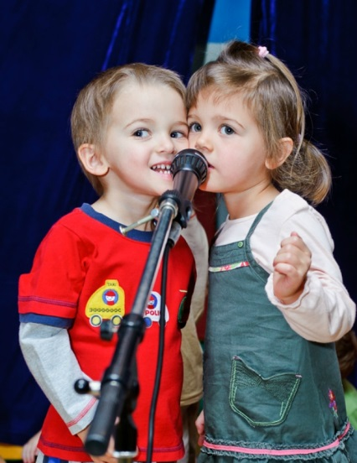
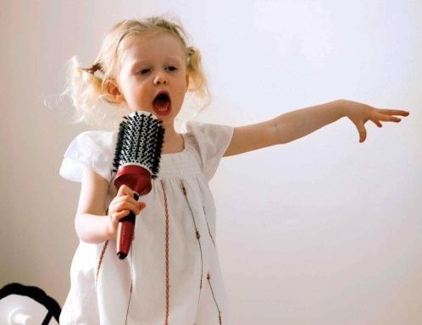
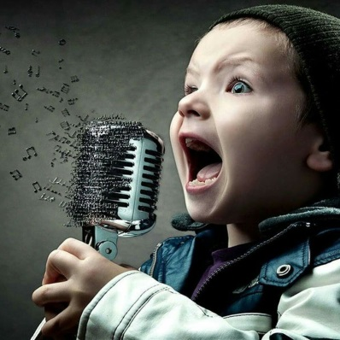
Вокально – хоровая работа в детском саду.
Составила: Старовойтова О.А.,
музыкальный руководитель,
МБДОУ «Детский сад №5 г.Бокситогорска»

Slide 2
Одним из самых мощных средств воздействия на духовную сферу человека является музыка. В младшем возрасте серьезные музыкальные произведения для понимания ребенка часто недоступны, а хоровое пение всегда вызывает у детей положительные реакции. Работа над приобретением детьми вокально-хоровых навыков происходит с помощью вокальных упражнений, которые должны присутствовать на каждом музыкальном занятии.
Для того, чтобы сделать пение одним из самых любимых занятий для детей, существуют упражнения для развития вокально – хоровых навыков. В своей работе я опираюсь на методику М.Ю.Картушиной «Вокально – хоровая работа в детском саду», игровой методики обучения детей пению О.В.Кацер и др.. Пособие содержит большое количество упражнений и игр, которые подразделяются на такие направления, как работа над дыханием, звукообразование, звуковедение, интонацией, артикуляцией и дикцией, динамикой, ритмом, темпом, выразительностью.
Данное пособие направлено на приобретение детьми знаний, умений и навыков в области пения, на художественно-эстетическое воспитание, духовно-нравственное развитие детей и способствует решению конкретных задач.

Slide 3
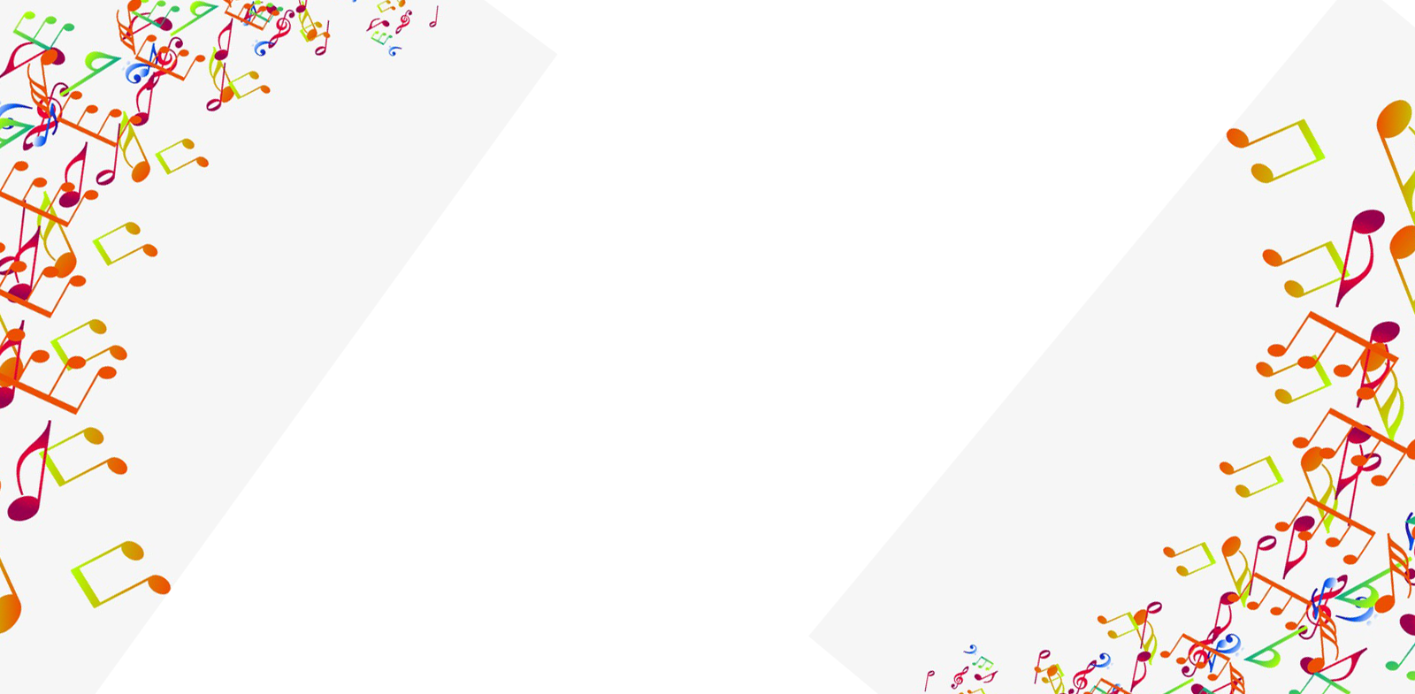
Используя упражнения для развития вокально-хоровых навыков», важно учитывать, что голосовой аппарат ребёнка хрупкий, нежный, непрерывно меняется в соответствии с развитием всего организма ребёнка. Поэтому важно учитывать возрастные особенности детей, подбирать такие упражнения, которые наиболее эффективно способствуют развитию детского голоса. Они не включают в себя большое количество нот, ритмически просты и мелодичны, не содержат больших интервалов, не охватывают большой отрезок диапазона голоса, поются в умеренном темпе и подыгрываются на фортепиано.
Поскольку пение – это психофизиологический процесс, связанный с работой жизненно важных систем, таких как дыхание, кровообращение, эндокринная система и т. д., важно, чтобы голосообразование было правильно, природосообразно организовано, чтобы ребенок испытывал ощущение комфорта, пел легко, с удовольствием. В противном случае, при неправильном режиме голосообразования, нарушении гигиенических норм, ребенок испытывает напряжение гортани, устает голос и звучит тяжело и некрасиво. А если у ребёнка ещё не получается петь легко и правильно, то он отказывается петь.
Поэтому необходимо учитывать рекомендации по охране детского голоса.

Slide 5
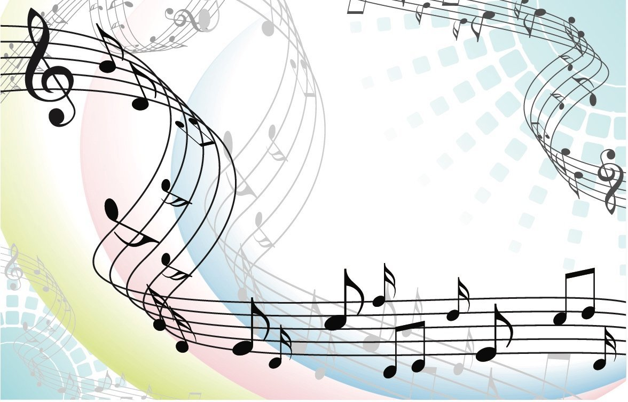
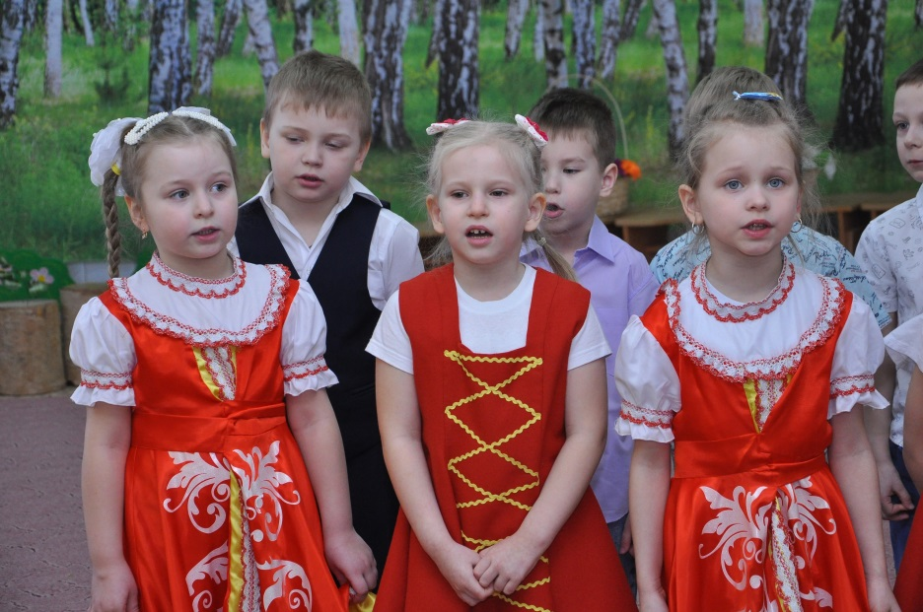
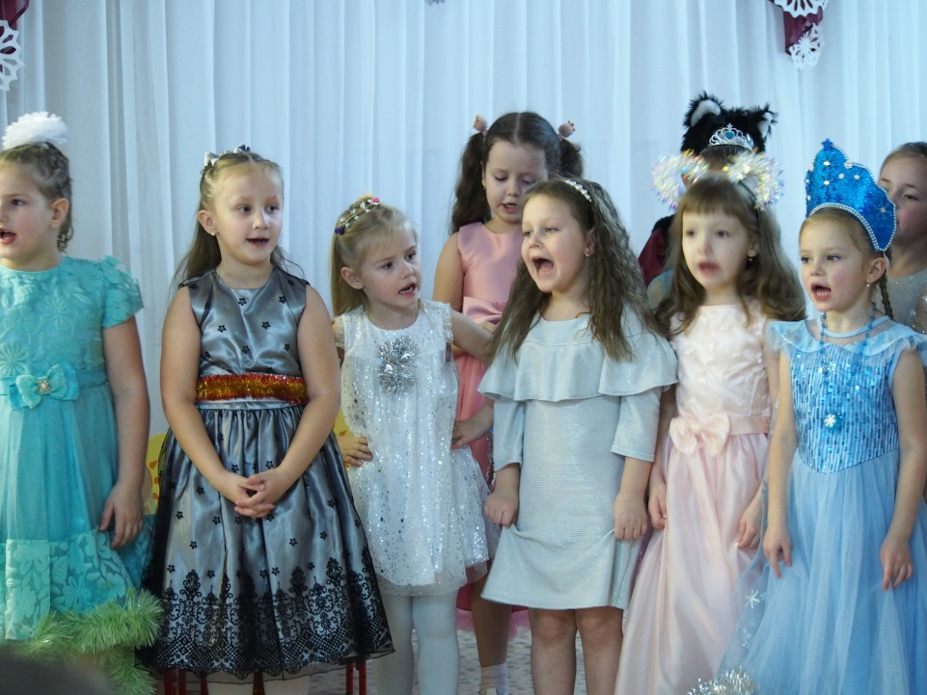

Slide 6
Перед началом пения можно напомнить детям о правильном положении корпуса стихотворением «Спинка-тростинка»[5, ст.8]:
Мы проверим спинку,
Спиночку-тростиночку.
Вот она какая –
Спиночка прямая!
М.Картушина
Для детей представляет определенную трудность сохранение правильной певческой установки в течение длительного времени. Поэтому нужно давать им возможность менять позу. Помогают в этом динамические паузы.

Slide 7
Дыхание – один из основных факторов голосообразования. Если в повседневной жизни дыхание осуществляется непроизвольно, то певческое дыхание требует волевых усилий. Овладеть навыком певческого дыхания детям помогают упражнения, которые подразделяются на дыхательные упражнения без звука, звуковые дыхательные упражнения, упражнения под музыку. Эти упражнения, помимо привития навыка правильного певческого дыхания, способствует оздоровлению всей дыхательной системы, а также осуществляет массаж внутренних органов, насыщают ткани кислородом, укрепляют нервную систему.
Однако надо помнить, что чрезмерное увлечение дыхательными упражнениями может привести к гипервентиляции легких. И вместо пользы мы получим обратный результат – ребенку может стать плохо. Поэтому на занятиях с детьми дошкольного возраста я использую не более двух упражнений на развитие дыхания.

Slide 8
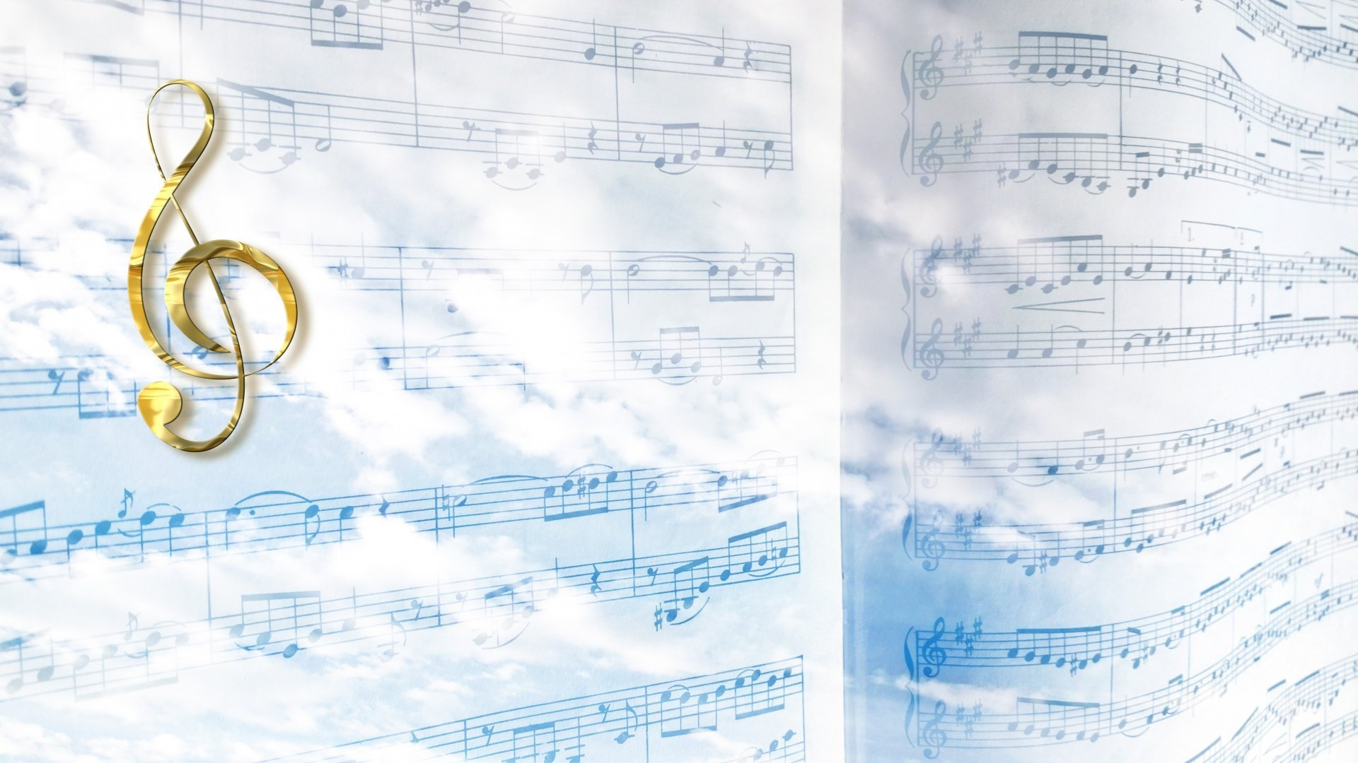
Игры на формирование певчески-правильного дыхания (активный, быстрый, бесшумный вдох носом, длительный выдох ртом):
1. «Ах, какой аромат!»
Мы стоим на полянке, видим перед собой цветочек, срываем его и коротко, но глубоко вдыхаем его аромат. Необходимо следить, чтобы дети вдыхали носом, а выдыхали ртом.
2. «Береги огонь!». Берем свечку, дуем на пламя тихо и медленно, чтобы она не погасла. У кого получится дольше всех дуть на свечу, и не потушить ее при этом, тот победил.
3. «Надуваем шарик!» Ставим руки возле губ – это импровизированный шарик. Делаем вдох и медленно вдыхаем его в «шарик» (дуть надо очень осторожно, чтобы «шарик не лопнул»). У кого получится дуть дольше всех, а соответственно и надуть больший шарик, тот молодец. Это упражнение также способствует формированию короткого и глубокого вдоха.
4. «Аквалангисты!» Представили себя в бассейне. «Нырнули под воду» (вдох носом, и сразу же его зажать пальцами, присесть на корточки), и потихоньку выдыхаем, у кого дыхание закончилась – «всплывает» (встает на ноги).

Slide 9
Звукообразование. Работа над правильным звукообразованием строится на развитии слуховых ощущений и умении использовать резонаторы. В этом помогут такие упражнения, как:
Пение с приставленной к уху ладонью.
«Колокол» (по К.В.Тарасовой).Пропевать на одном звуке междометие «Бом!.. Бом!..», долго протягивая звук «м».
Пение, приложив пальцы к кадыку (по Т.В.Охомуш).Пропевать на одном звуке «ммм и м», «мммэмм», «ммм а мм», «ммм о мм», «ммм у мм».
Пение с закрытым ртом, при котором слышится сонорный гласный «м».
Карточки с изображением правильного положения рта.
Песенки-распевки, исполняемые на 2-3 примарных звука.
Пособие «Поющая азбука», «Поющие часы» (М.Ю. Картушина)

Slide 10
Звуковедение – способ исполнения звуков при пении с той или иной степенью связанности или расчлененности.
Для плодотворной работы используют следующие правила:
– вся вокальная работа должна вестись в негромкой динамике;
– обучать навыку пения надо acapella на материале простейших попевок;
– перед детьми должна стоять конкретная задача;
– необходимо приучать детей слышать себя и слушать других;
– надо сразу пресекать громкое, крикливое пение.
Для работы можно использовать упражнения:
1. Изобразить на высоких нотах интонацию восхищения: «Ой-ой! Ой-ой!..» и послушать, как красиво звучит голос. Затем сыграть ноты и спеть их, как соловей.
2. Осваивая прием пения staccato, детям можно сказать, что звук похож на капельки, искорки, острые льдинки, укол иголки.
3.Объяснить детям различные приемы звукоизвлечения помогут карточки с изображением различных видов штрихов. Длинная линия – поем связно, legato; линия прерывистая – звук тоже прерывистый, поем nonlegato; точки-кружочки – значит, надо петь отрывистым звуком, staccato.
Для закрепления навыков звуковедения можно использовать следующий прием: при исполнении песни педагог показывает карточки в произвольном порядке, а дети поют соответственно изображению на карточке.

Slide 11
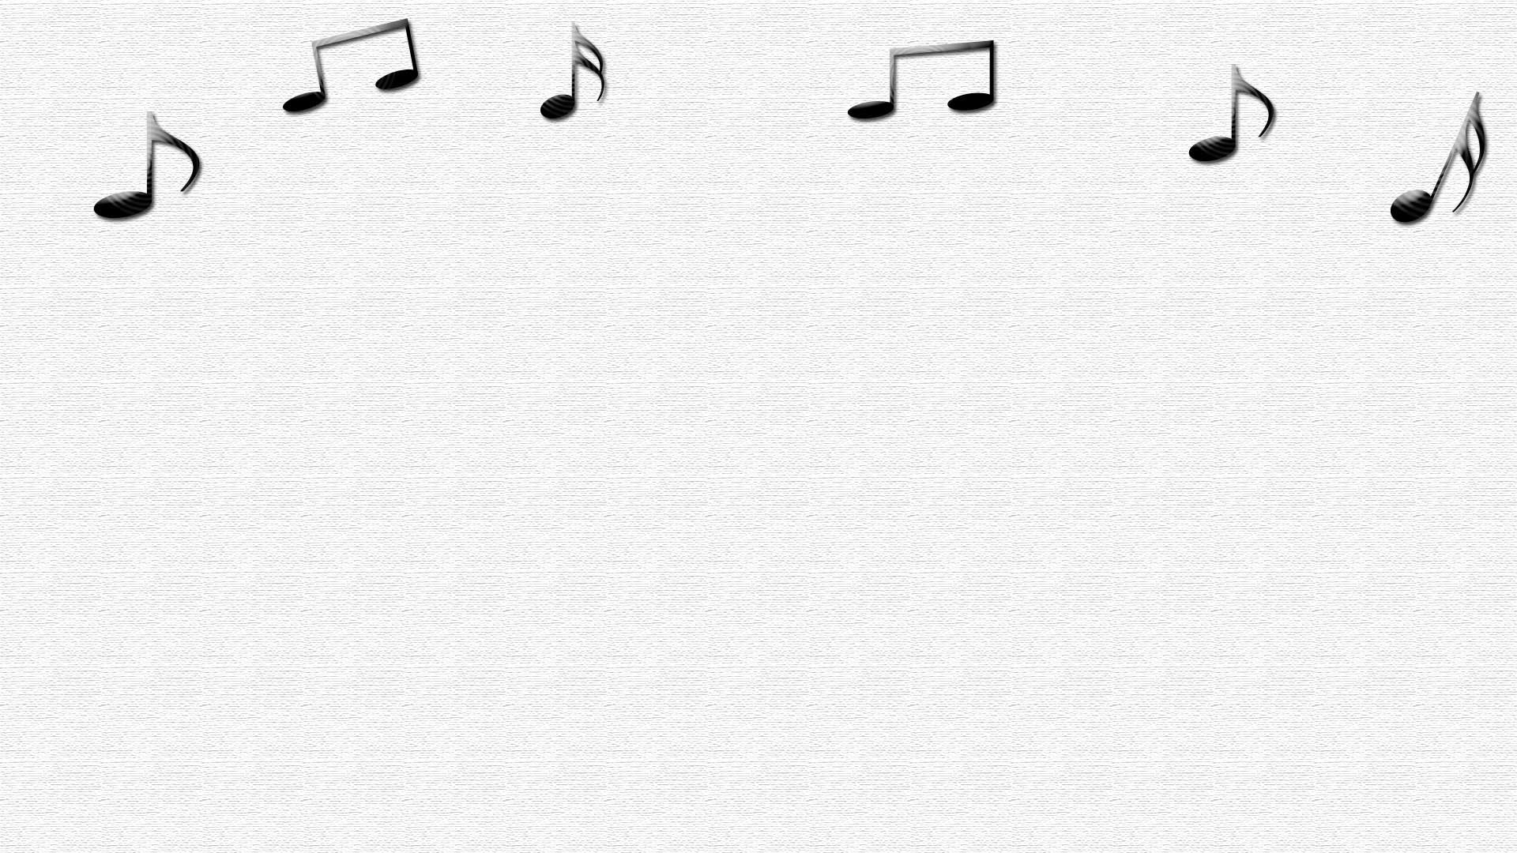
Игры для формирования протяжного, напевного звучания голоса:
1. «Нарисуй мелодию!» Рисовать кисточкой мелодию песни (нарисовать голосом как кисточкой сюжет) одним широким мазком, не «отрывая кисточки от холста».
2. Песенка – это ниточка, она должна тянуться без узелков, ровно-ровно. Для мальчишек: песенка – это дорога, по которой мы едем на хорошей машине; дорога гладкая, без кочек, а машина хорошая – не глохнет на каждом шагу, а едет ровно.
3. «Игра с мячом» Поем, и одновременно катаем по столу мячик, стараемся петь так же ровно и протяжно, как катится мячик. Для формирования навыка отрывистого пения мячик можно подбрасывать, и петь так же упруго и отрывисто. Как прыгает мячик.
Особое место в наших занятиях занимает формирование навыка фальцетного пения. Фальцетное пение – самое естественное, фонопедически правильное для детского голоса.

Slide 12
Работа над интонацией. Точно интонировать абсолютно все дошкольники не могут. Крайне редко встречаются дети с хорошей и отличной интонацией, способные исполнить мелодию без искажения. Чаще преобладает средняя по качеству интонация, когда дети часто искажают мелодию или поют ее в удобной для себя тесситуре.
Задача – научить ребенка любить пение и не стесняться, если что-то не получается.
Добиваться чистоты интонирования помогают нам следующие упражнения:
1.Пение acapella.
2.Пение в сопровождении металлофона или флейты.
3.Пропевание интонационно сложных элементов мелодии песни на звук «у». 4.Пение с солистами. 5.Использование картинок, основанных на ассоциациях. 6.Использование игровых моментов. 7.Показ движения мелодии рукой. 8.Игры-повторялки. 9.Игра «Мелодическое эхо».

Slide 13
Артикуляция и дикция. Артикуляция в словарях современного русского языка определяется как работа органов речи, а также их положение при произношении того или иного звука.
Дикция – непременное условие вокального, в том числе хорового, исполнения; успех пения в хоре зависит от качества произношения каждого поющего и от однородности и одновременности произнесения всей хоровой партии.
Многие дети дошкольного возраста имеют проблемы с произношением звуков. Одним из эффективных методов коррекции речевых нарушений является систематическое использование в процессе пения вокально-артикуляционных упражнений, цель которых – выработка четкости, ловкости, правильности работы всех частей артикуляционного аппарата.

Slide 14
Вокально-артикуляционные упражнения представляют собой специально организованные упражнения, направленные на развитие и овладение навыками певческой дикции и артикуляции.
На музыкальных занятиях, работая над дикцией, можно использовать следующие методические приемы:
1.Утрированный показ артикуляции педагогом на начальном этапе.
2.Артикуляционная гимнастика.
3.Озвученная артикуляционная гимнастика.
4.Музыкальные пальчиковые игры
5.Проговаривание и пропевание скороговорок в разном темпе, характере, с использованием звучащих жестов (по методу К. Орфа).
6.Логопедические распевки основаны на пропевании чистоговорок и попевок.
7.Пневмопластические упражнения (по Л.М.Лазареву) направлены на работу артикуляционного аппарата с опорой на дыхание.
8.Пение попевок на произнесение определенных слогов.
9.Проговаривание слов песен нараспев на одной высоте «высоким» голосом с целью постановки речевого голоса.

Slide 15
Работа над ритмом. Чувство ритма, на мой взгляд, наиболее трудно поддается развитию. Но если работать над ритмом постоянно, то удается скорректировать природные недостатки.
Работу над ритмическим развитием надо вести планомерно и постоянно в различных видах музыкальной деятельности, в различных вариантах и, конечно же, работая над песней. В этом нам помогут такие упражнения:
1.Прохлопывание ритма попевок.
2.Узнавание попевок по графическому изображению ритма(для старших дошкольников).
3.Пение по ритмическим картинкам (для старших дошкольников).
4.Ритмический аккомпанемент (для старших дошкольников).
5.Игра «Узнай песню по ритму» (для старших дошкольников).
6.Игра «Зеваки и торопыги» (для детей подготовительной группы).
7.Игра «Хлопки» (для старших дошкольников).
8.Музыкально-дидактическая игра «Ритмослов».
9.Игра «Ритмическое лото».
10.Картотека музыкально-дидактических игр на развитие чувства ритма.

Slide 16
Работа над динамикой. Вся вокальная работа должна строиться на негромкой динамике. Основой воспитания детского голоса должна быть выработка активного piano. Для работы над динамикой можно использовать следующие упражнения:
1.Игра с ладошками.
2.«Морской прилив и отлив». Дети тянут на одном звуке гласный «у». Педагог показывает силу звука, поднимая и опуская руки («море спокойное», «море волнуется»).
3.Проговаривание потешек в полярной динамике.
4.Пение попевок на активное piano.
5.Пропевание попевок с подвижными нюансами.
6.Игра «Эхо».
7.Музыкально-дидактические игры на развитие динамического слуха.

Slide 17
Также необходимо использовать упражнения для развития темпа и выразительности:
1.Воссоздание особенностей речи героев сказок. Дети проговаривают или пропевают пословицы и поговорки, подражая голосам Кощея, Кикиморы, Бабы-яги, Соловья-разбойника, доктора Айболита, Бармалея, Буратино и др.
2.Произнесение звуков с разной интонацией. Например, в упражнении «А, о, у, и» педагог произносит текст, а дети передают голосом и мимикой различные эмоции.
3.Проговаривание скороговорок с разным выражением.
4.Пение звукоподражаний с различным эмоциональным выражением. Педагог показывает иллюстрации и поет, дети отвечают с разной интонацией (печально, важно, звонко, весело, сердито)
5.Исполнение попевок с контрастным темпом. Здесь нам помогут карточки с изображением животных, которые двигаются медленно или быстро.
6.Игра «Дирижер».

